Slide 1
sympyで微分をやってみましょう
2018.8.11 CoderDojo Nada

Slide 2
微分を求める
グラフにする
>>> from sympy import Symbol
>>> from sympy.plotting import plot
>>> x = Symbol('x')
>>> f = x**2
>>> plot(f)

Slide 3
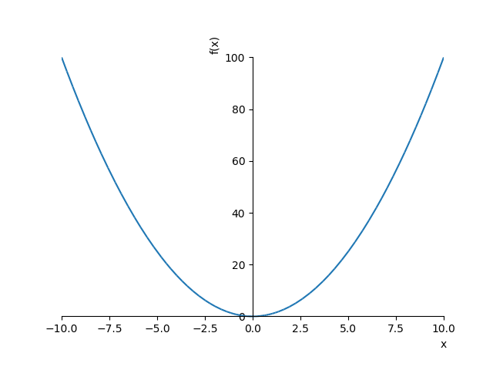
のグラフ

Slide 4
の微分
グラフにする
>>> from sympy import Derivative
>>> d = Derivative(f)
>>> d1 = d.doit()
>>> plot(d1)
>>> d1
2*x

Slide 5
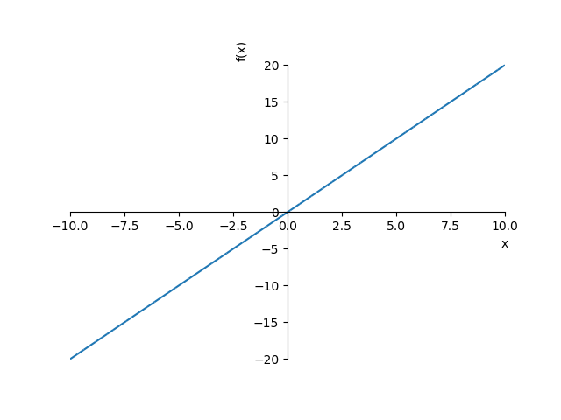
を微分した関数のグラフ

Slide 6
関数の最大値と最小値
定義域[-5, 5]
>>> f = x**5-30*x**3+50*x
>>> plot(f,(x,-5,5))

Slide 7
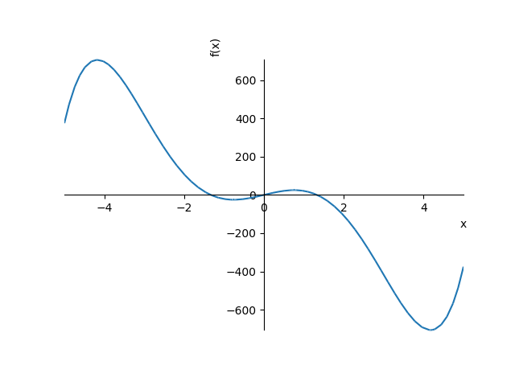
のグラフ

Slide 8
微分した方程式(f’(x)=0)を解く
>>> d1 = Derivative(f,x).doit()
>>> d1
5*x**4 - 90*x**2 + 50
>>> from sympy import pprint,solve
>>> pprint(d1)
>>> points = solve(d1)
>>> pprint(points)

Slide 9
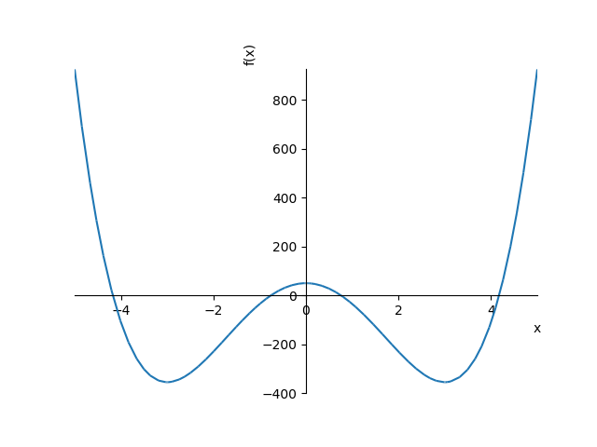
微分した方程式のグラフ
>>> plot(d1,(x,-5,5))

Slide 10
のグラフ

Slide 11
さらに微分（２階微分）
>>> d2 = Derivative(f,x,2).doit()
>>> pprint(d2)
微分したのを、さらに微分しても同じ
>>> d2 = Derivative(d1,x).doit()
>>> pprint(d2)

Slide 12
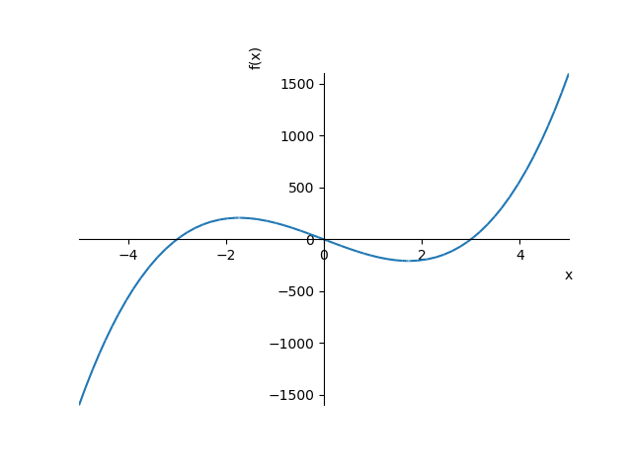
のグラフ

Slide 13
最初の方程式の傾きがゼロのときの
微分方程式の傾きを調べる
>>> d2.subs({x:points[0]}).evalf()
127.661060789073
（d1の傾きが正の値なので極小値になる）
>>> d2.subs({x:points[1]}).evalf()
-127.661060789073
（d1の傾きが負の値なので極大値になる）
>>> d2.subs({x:points[2]}).evalf()
（d1の傾きが負の値なので極大値になる）
>>> d2.subs({x:points[3]}).evalf()
（d1の傾きが正の値なので極小値になる）

Slide 14
最初の方程式の臨界点のf(x)の値を求める
>>> f.subs({x:points[0]}).evalf()
-25.0846626340294
>>> f.subs({x:points[1]}).evalf()
25.0846626340294
>>> f.subs({x:points[2]}).evalf()
705.959460380365
>>> f.subs({x:points[3]}).evalf()
-705.959460380365

Slide 15
指定範囲の端っこのf(x)も求める
>>> f.subs({x:-5}).evalf()
375.000000000000
>>> f.subs({x:5}).evalf()
-375.000000000000

Slide 16
最大値と最小値のxの値
>>> points[2].evalf()
-4.17446401028639
>>> points[3].evalf()
4.17446401028639

